Slide 1
KONVERENTS „TAASTUMISE TOETAMISE VÕIMALUSED“ 21.-22.09.2021
Taastumise ja kaasatuse toetamine
CARe metoodika abil –
eile, täna, homme“.
Karin Hanga
Dirk den Hollander
Aster Tooma

Slide 2
Teemad:
CARe metoodika ja koolitused Eestis – Karin Hanga
CARe metoodika – eile, täna, homme. Dirk den Hollander, CARe metoodika kaasautor, Tijmen Tuysters, Holland.
CARe metoodika ja klientide toetamine AS Hoolekande teenused näitel - Aster Tooma
Harjutus ja kogemuste vahetus

Slide 3
CARe metoodika – kõikehõlmav käsitlus rehabilitatsioonile ja taastumisele
Prof Jean Pierre Wilken ja Dirk den Hollander, 1980.ndatel Hollandis
Mitmed mõjutajad (tugevustepõhine lähenemine, kohalolu, võimestamine)
CARe kui metoodika, mis toetab nii spetsialisti kui inimest (taastujat, klienti) .
Kogemusliku pädevuse ja professionaalse pädevuse sidumine.
Samal ajal innustav ja väljakutseid esitav!
Notes:
CARe metoodika töötasid välja 1990. aastatel Hollandis Jean Pierre Wilken ja Dirk den Hollander. Praeguseks on seda mitmel korral uuendatud ja täiendatud, lähtudes mahukatest uurimistöödest, igapäevasest praktikast ning ühiskonnas toimunud muutustest. Metoodika on ajaproovile hästi vastu pidanud ja muutunud aina lihtsamaks ning inimkesksemaks. CARe on kasutusel ligi 20 riigis (sh Hollandis, Taanis, Suurbritannias ja Ida-Euroopas).
Haavatavas positsioonis olevate inimestega töötavatele spetsialistidele pakub CARe metoodika hea raamistiku: annab juhiseid, kuidas luua toimiv koostöösuhe ning kuidas võimalikult terviklikult mõista inimese elu ja vajadusi ning pakkuda tuge taastumisel ja parema elukvaliteedi saavutamisel. CARe metoodika toetab ka spetsialisti – nii klienditöös kui ka oma elu mõtestamisel, väärtuste äratundmisel ja analüüsimisel, sest töötades haavatavate inimestega on oht ka ise läbi põleda.
Ennekõike oleme lihtsalt inimesed, mitte kliendid ja spetsialistid. Me kõik oleme haavatavad eri põhjustel, meil on seljataga valusaid hetki ja nendest taastumise kogemusi. Oleme kaasteelised eluteel, oma murede ja rõõmudega. Me kõik soovime oma elu jagada ja võime vajada abi. Üks selline abistamise metoodika on CARe.

Slide 4
CARe metoodika – kõikehõlmav käsitlus rehabilitatsioonile ja taastumisele
Metoodika peamised alustalad:
Taastumine ja elukvaliteet
Terviklikkus
Tugevused ja võimalused
Kohalolu ja samaväärne suhe „If you can´t do nothing, do it well“
Lähtumine inimese soovist
Keskkond inimese ümber
Notes:
CARe metoodika üks alustalasid on taastumise toetamine.
Taastumine on protsess, mis on suunatud nii inimese sisse kui ka väljapoole. Ennekõike toimub taastumine inimese sees – toimub sisemine areng, mis muudab inimese hoiakuid, väärtuseid, tundeid, eesmärke, oskuseid ja rolle. See tähendab tööd ja kohanemist iseenda ja oma mõtetega, toimetulekut kaotuse ning leinaga, muutunud olukorra lahtimõtestamist ja uue olukorraga leppimist. See võib olla väga keeruline, kuid leppida on vaja, et saavutada tasakaal ja võtta taas kontroll oma elu üle.
Kõik taastumisprotsessid on erinevad, kulgedes tõusude ja langustega. Võib kuluda aastaid, kuni inimene on leidnud uued võimalused ja sobiva väljundi elus. Alles siis võib ta öelda, et on väga olulise kogemuse võrra rikkam. Taastumine tähendab oma elule mõtte leidmist ja haigusega või erivajadusega elama õppimist, sest täielik tervenemine või varasema olukorra taastamine ei olegi alati võimalik.
Personaalne identiteet – on väga oluline, et inimesel oleks võimalus rääkida oma lugu, ta oleks aktsepteeritud ja ära kuulatud. Rääkimine aitab inimesel olukorda lahti mõtestada ja asetada see ka laiemasse konteksti. CARe metoodika toob välja, et koos rääkimisega loob ja tugevdab inimene oma personaalset identiteeti (ehk analüüsib, mis minuga juhtus, mida see minu jaoks tähendab, see on minu lugu, need on minu kogemused ja minu viis olukorraga toimetulemiseks jm). Rääkimine nõuab ka spetsialisti usaldamist ja julgust end avada, mis ei tarvitse olla lihtne. Personaalne identiteet ja personaalne taastumine on aga eelduseks sellele, et inimene oleks ühel hetkel valmis ning sooviks seada laiemaid sotsiaalseid eesmärke (st ta taastub sotsiaalselt – tegeleb enesearenguga, omandab uue elukutse, läheb tööle, on aktiivne kogukonnaliige jm).
Terviklikkus - Kõikehõlmavus CARe nimetuses (ingl comprehensive) tähendabki seda, et inimese elu vaadeldakse võimalikult terviklikult (isiklikes ja peamistes eluvaldkondades), aga ka inimese enda, teda ümbritseva sotsiaalse ja füüsilise keskkonna ning ühiskonna tasandil. Seda on vaja, sest iga inimene on osa suuremast kogukonnast ja ühiskonnast oma ootuste, panuse ja rollidega. Me ei saa luua erivajadusega inimestele eraldi väikest keskkonda, sest kõigil on õigus kuuluda laiemasse kogukonda, iga inimene on ühiskonna täieõiguslik osaline ja selleks peavad olema tagatud ühesugused võimalused.
Spetsialist võib koos inimesega koostada nn isikliku profiili, mis on CARe metoodika üks töölehtedest. Isiklik profiil aitab mõelda nende eluvaldkondade peale, mis inimese elukvaliteeti mõjutavad. Sellega saab selgitada välja inimese praeguse (kui on vaja, siis ka mineviku) olukorra, peamised vajadused, senised kogemused ja soovid.
Tugevused - tähelepanu on suunatud inimesele jõustamisele ja tema tugevuste leidmisele. Tugevusteks on näiteks inimese teadmised, oskused, varasemad kogemused ja toimetulekustrateegiad (kuidas on sarnaste olukordadega toime tuldud), õnnestumised, soovid jm. Tugevusi ja ressursse võime leida nii inimese minevikust kui ka praegusest ajast; inimesest endast, teda ümbritsevast sotsiaalsest ja füüsilisest keskkonnast.
Tugevused aitavad inimesel toime tulla ka tema haavatavusega. Probleeme ja raskusi ei ignoreerita, vaid tunnustatakse inimese kogemuse väärtusliku osana. Selle asemel, et keskenduda probleemidele, küsib CARe metoodika: kuidas saab aidata inimesel keerulisi olukordi lahendada, kui ei tea, millised võimalused ja ressursid meil on olemas nende lahendamiseks? Nii keskendubki CARe metoodika tugevustele, võimalustele ja inimeste jõustamisele.
Kohalolu ja samaväärne suhe - CARe metoodika kohaselt on inimese ning spetsialisti suhe kogu toetusprotsessis kõige olulisem. Usaldusliku suhte loomine omakorda eeldab, et inimene saab end tunda selles suhtes turvaliselt. Turvalisusel võib olla mitu tähendust: näiteks kuivõrd on inimesel kontroll selle üle, kui palju saab ta ise oma olukorda mõjutada. Aga näiteks ka seda, kas inimese põhivajadused on rahuldatud (on olemas turvaline elukoht, toit, eluase, sissetulek vm), on vaimne ja emotsionaalne turvatunne (ma saan oma lugu rääkida end kahjustamata) ning füüsiline turvatunne (keegi ei saa mulle viga teha). Spetsialistilt eeldab see tähelepanelikku pühendumist, kliendi elu-olu ja väärtustega kohandumist ning aega. Metoodikas nimetatakse sellist tööd kohaloluks.
Mitmetele uurimustele viidates rõhutatakse CARe metoodikas, et ennekõike on oluline inimese jaoks lihtsalt olemas olla ja alles siis tegutseda, muidu on oht tegutseda ilma inimest tegelikult mõistmata. See võib aga põhjustada olukorra, kus näiliselt justkui osutatakse inimesele abi (nt suunatakse teenust saama, pakutakse nõustamist), aga tegelikult ei ole see inimesele kõige tähtsam. Samaväärne suhe tähendab, et mõlemad (spetsialist ja klient) on ühtviisi väärtuslikud ning samaväärsed partnerid, kes saavad toimivate lahenduste leidmisel oma kogemuste ja teadmistega üksteist täiendada. Samuti rõhutatakse, et peale suhte loomise ja tugevdamise koostöö alguses, tuleb suhet koos inimesega ikka ja jälle uuesti luua ning üle kinnitada. Kuulates inimest oma elu jagamas, mõtlen sageli, milline privileeg see on, et ta just minuga oma elu jagab, et just mina saan olla tema kõrval sel teekonnal ja võib-olla anda oma panuse, et ta jõuaks soovitud teerajale.

Slide 5
CARe metoodika koolitajad Eestis 1999 - …:
Rahvusvahelised CARe metoodika koolitajate koolitused:
1999 – 2004 (Eestist 8 inimest)
2015 – 2016 (Eestist 1 inimene)
2018 – 2019 (Eestist 3 inimest)
Eestis toimunud koolitajate ja kogemuskoolitajate koolitused:
Tallinna Vaimse Tervise Keskuses
Kogemuskoolitajate koolitused – DUO projekt
Eesti Töötukassas (koolitajate koolitus 2021.-2022 a).

Slide 6
CARe metoodika koolitused Eestis:
peamiselt on koolituste pakkujaks Eesti Psühhosotsiaalse Rehabilitatsiooni Ühing (EPRÜ, www.epry.ee), kuhu võib koolituse sooviga pöörduda ka praegu.
3 õppekava: 3-päevane põhioskuste koolitus, 6-päevane CARe metoodika rakendaja koolitus ja koolitajate koolitus.
Eestist on CARe koolitustel osalenud ligi 600 spetsialisti, sh kohalike omavalitsuste sotsiaaltöötajad, rehabilitatsioonispetsialistid, erihoolekande teenuste osutajad, haridusvaldkonna spetsialistid jt; alates 2018. aastast on käimas koolitused töötukassa juhtumikorraldajatele.
Avatud koolitused ja asutuste poolt tellitud sisekoolitused oma meeskondadele.
Erinevate muude koolituste raames (Tallinna Ülikoolis, Tartu Ülikoolis, Pärnu Kolledžis jm)

Slide 7
Raamatud, materjalid, rahvusvaheline kogukond
CARe metoodika põhiõpik Eesti keeles: „Kuidas klientidest saavad kodanikud“
DUO KIRJASTUS, 2017 (müüdud ca 1300 raamatut, sh 150 venekeelset).
duokirjastus.eu/e_pood/
„Lootuse hoidjale“ Dagmar Narusson, 2021. (Rahva Raamat, e-raamatuna)
Rahvusvaheline CARe kogukond: CARe Network The CARe Network for Recovery & Inclusion (thecare-network.com)

Slide 8
Dirk den Hollander
Videoettekanne

Slide 9
KONVERENTS „TAASTUMISE TOETAMISE VÕIMALUSED“ 21.-22.09.2021
taastumise toetamine
AS Hoolekandeteenuste näitel
Aster Tooma
Teenuste kvaliteedijuht

Slide 11
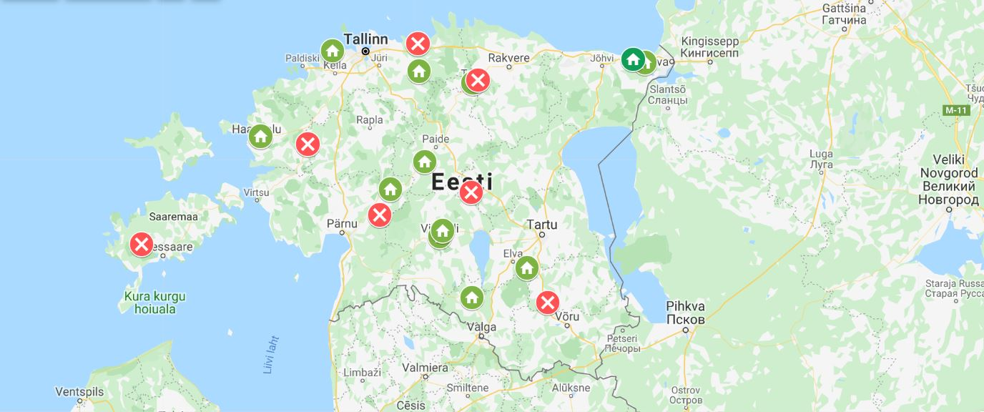
2014
Suured asutused suletakse ja
asemele rajatakse väikesed hubased kodud

Slide 12
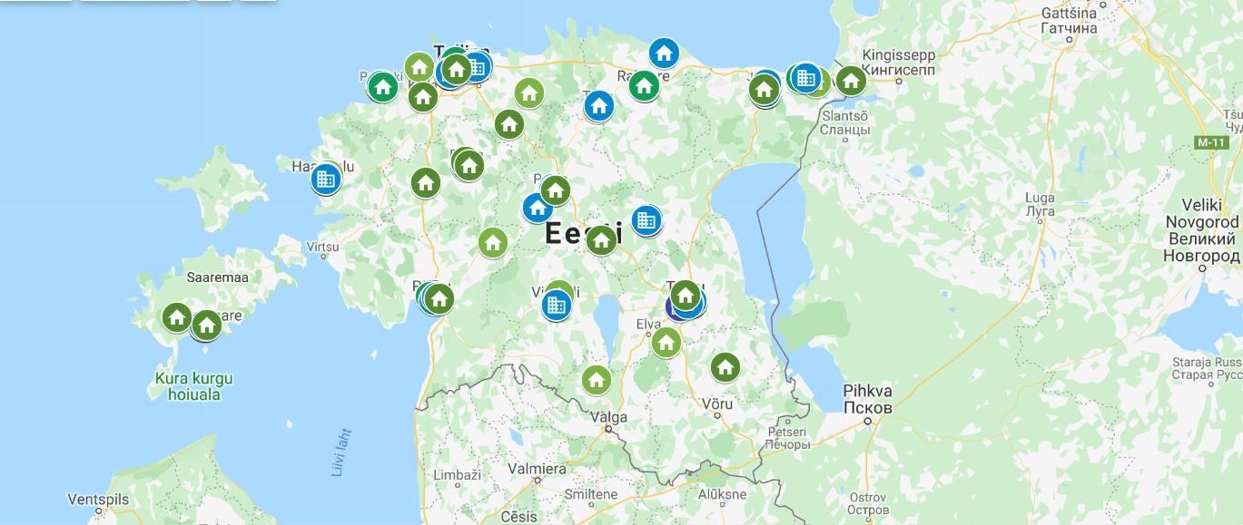
2022
Suured asutused suletakse ja
asemele rajatakse väikesed hubased kodud

Slide 13
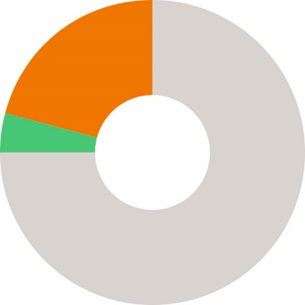
Kodud
2010
2021
18 hooldekodu
1 korter
5 peremaja
5 hooldekodu
79 korterit
6 eramaja
16 kortermaja
60 peremaja
Loome väikeseid ja hubaseid kodusid üle Eesti.
Igal inimesel on õigus elada kodus, olla tegus ja kogukonda kaasatud.
Notes:
välja

Slide 14
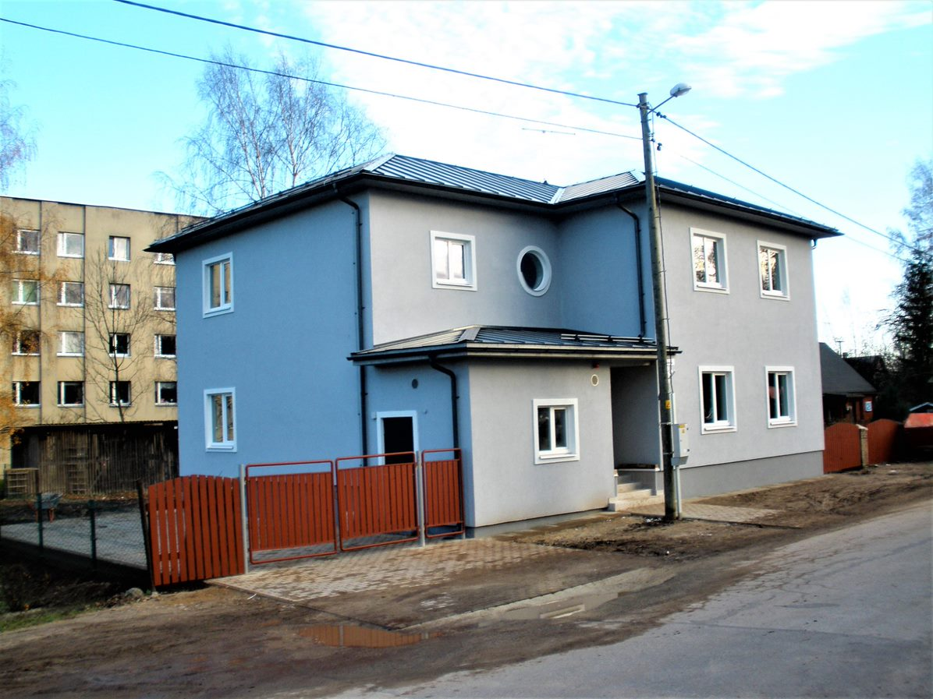
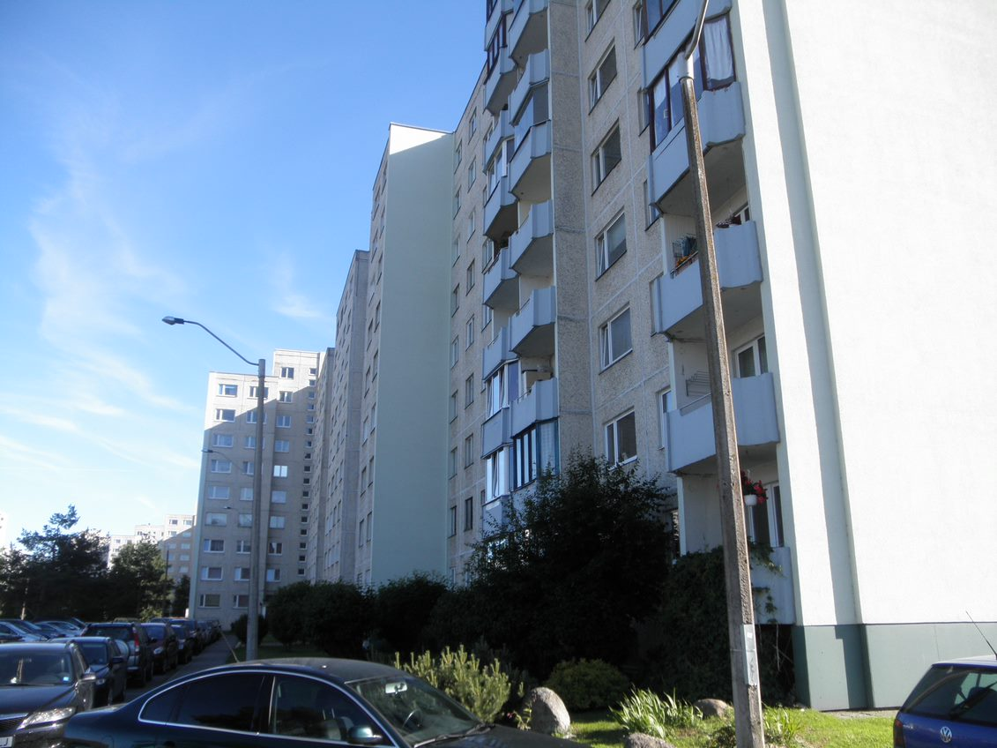
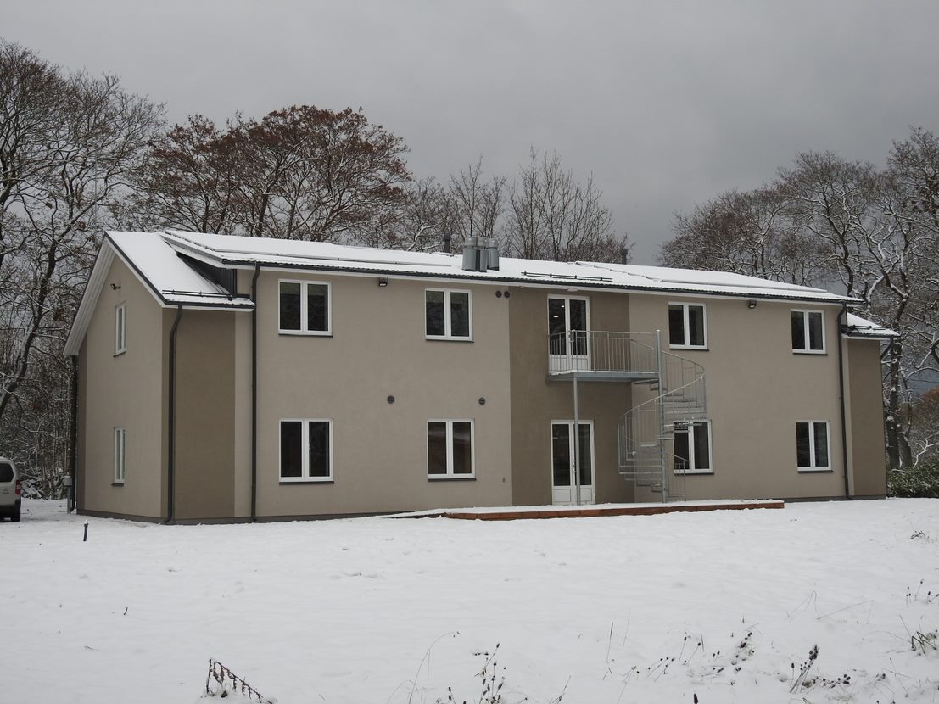
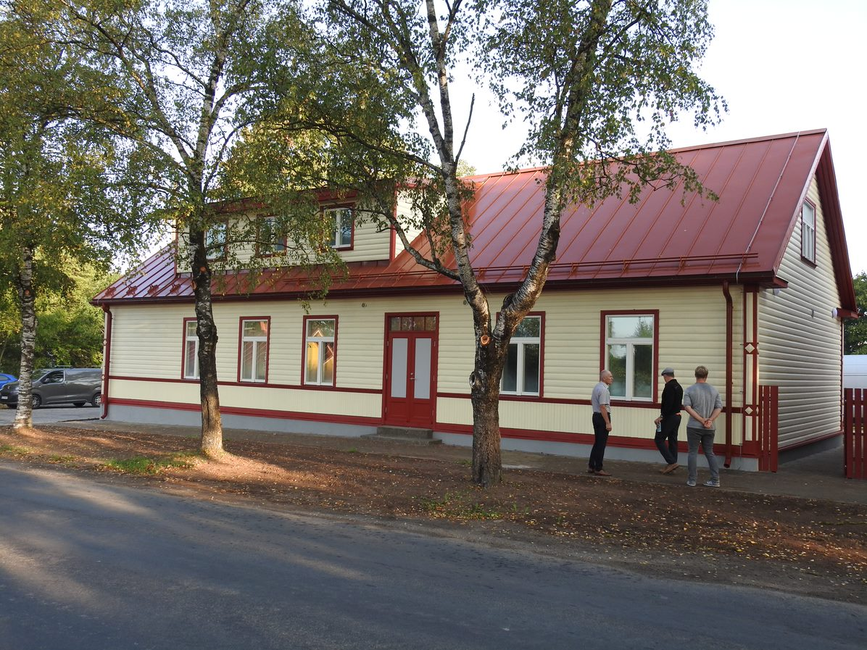
Kogukonnas elamise teenus – eramu, väike või suur kortermaja
Notes:
KE teenusel on 344 inimest

Slide 15
Taastumise toetamine CARe metoodikat kasutades
2015 a. Võeti kasutusel klienditöös CARe metoodika
Klienditööjuhtide koolitused, tegevusjuhendajate baaskoolitus
Klienditöö protsessi uundamine:
Terviklik lähenemine inimese elukvaliteedile läbi elu- ja isiklike valdkondade
Fookus tugevustel versus probleemidel
Isikliku ja sotsiaalse taastumise toetmine
Toetus haavatusega toimetuleku viiside leidmisel

Slide 16
Muutused klienditöös
Klient ja tugiisik versus inimese ja inimene - samaväärne suhe, kohandumine teise inimese olukorra ja arusaamadega
Inimese soovide, vajaduste, unistuste, isiklike eelistuste uurimine
Tugevuste ülesleidmine ja võimaluste loomine nende kasutamiseks
Lootuse andmine ja hoidmine, et muutused on võimalikud
Koos inimese tema soovidest eesmärkideni liikumine
Toetus soovitud elukvaliteedi poole liikumisel ja haavatavusega toimetulekul
Tugivõrgustik tugevdamine

Slide 17
Nelja korteriga elamuid on nüüdseks Eestis 17
Notes:
Kokku ca 25 maja?

Slide 18
Kogukonnas elamise teenus – eramu, väike või suur kortermaja
Notes:
KE teenusel on 344 inimest

Slide 19
Elanikud kogukonnas

Slide 20
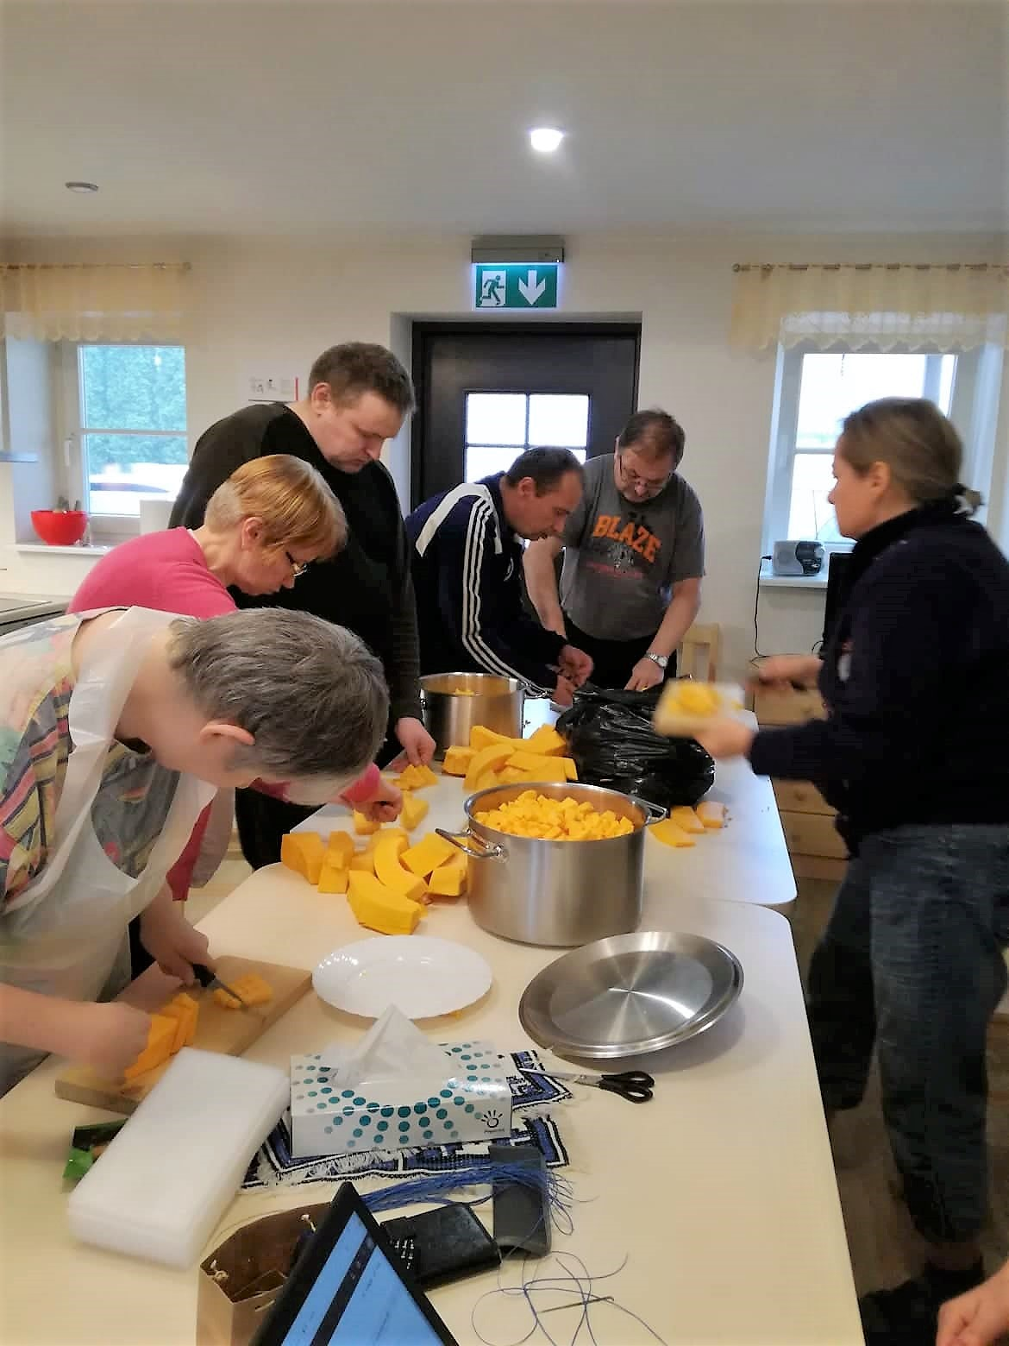
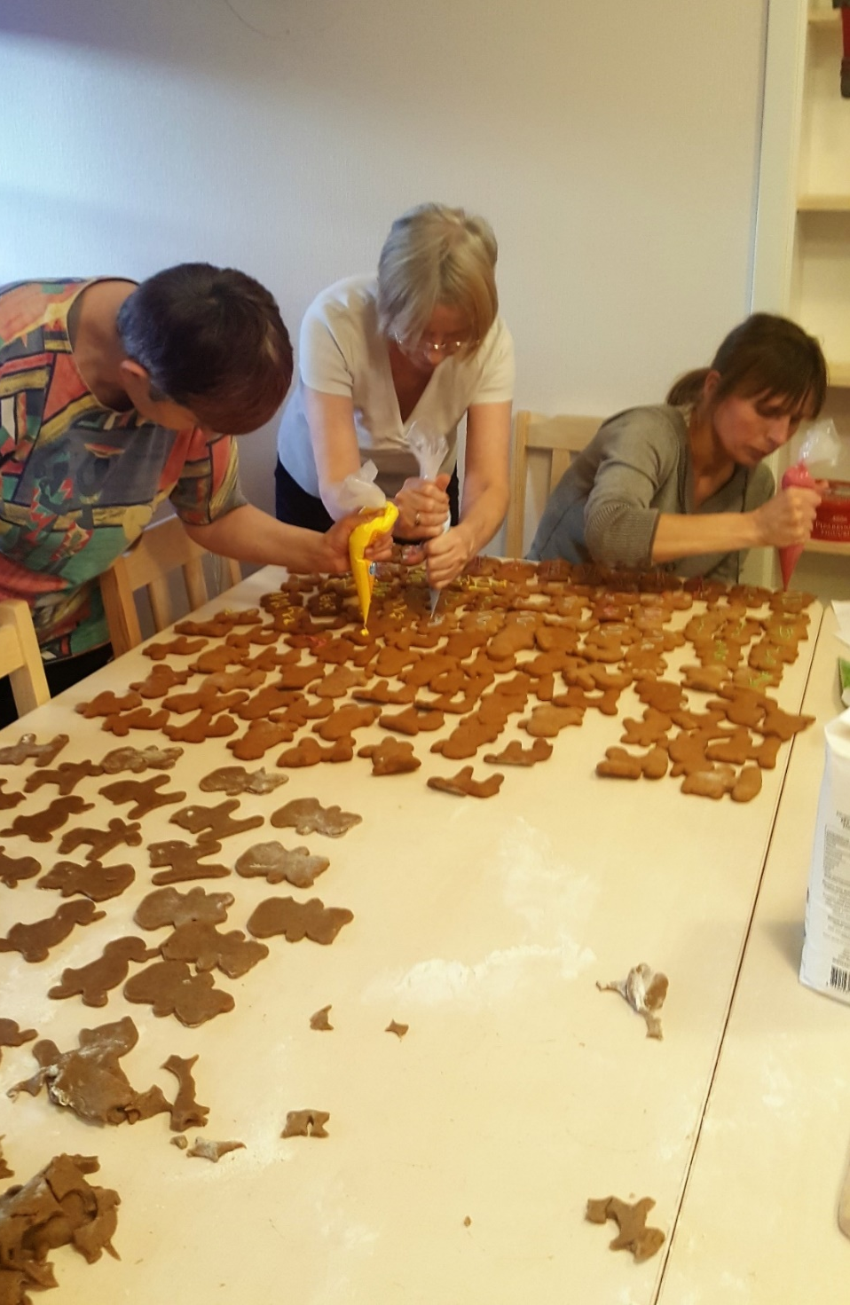
Meie eesmärk on pakkuda tegusat elu, mis tugineb meie elanike tugevustel ja aitab hakkama saada haavatavustega.
02.05.2019
Karl Mänd, kinnisvaradirektor
Notes:
Ruubi kodu – kümme elanikku kolisid Kuressaare kesklinnas asuvasse eramajja 2017. aasta detsembris.
Kõik elanikud olid suurest Sõmera erihooldekodust, kus neil ei olnud võimalust iseseisev olla. Nüüdseks käib 10 inimesest 9 tööl, nad on aktiivsed kogukonna liikmed ja oma eluga väga rahul.
Õhtulehe lugu, lk 4 https://hoolekandeteenused.sharepoint.com/:b:/g/valdkonnad/EfJViGpBTEpJnDozoC39rXABmCuwR67S-XTLC7dO7I70MA?e=mDdEqI
Lk 5 https://hoolekandeteenused.sharepoint.com/:b:/g/valdkonnad/EXof6p7KrsNKi3SkFstbOSABXmfV7Ut30MBB4wP7OXygfg?e=ua0MqU

Slide 21
Elanikud
tööl

Slide 22
Klientide töötamine
2010
2021
Hea Hoog
asutamine,
aasta lõpuks
58 töötavat
klienti.
Hea Hoog
pakub
tööd 500 inimesele
SA Hea Hoog ülesanne on luua ja leida võimetekohast
ning tasuvat tööd erivajadustega inimestele.

Slide 23
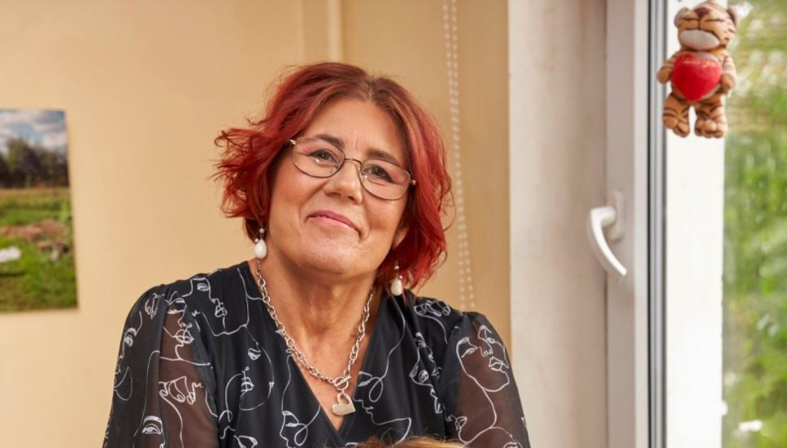
02.05.2019
Karl Mänd, kinnisvaradirektor

Slide 24
Elanikud
koolis

Slide 25
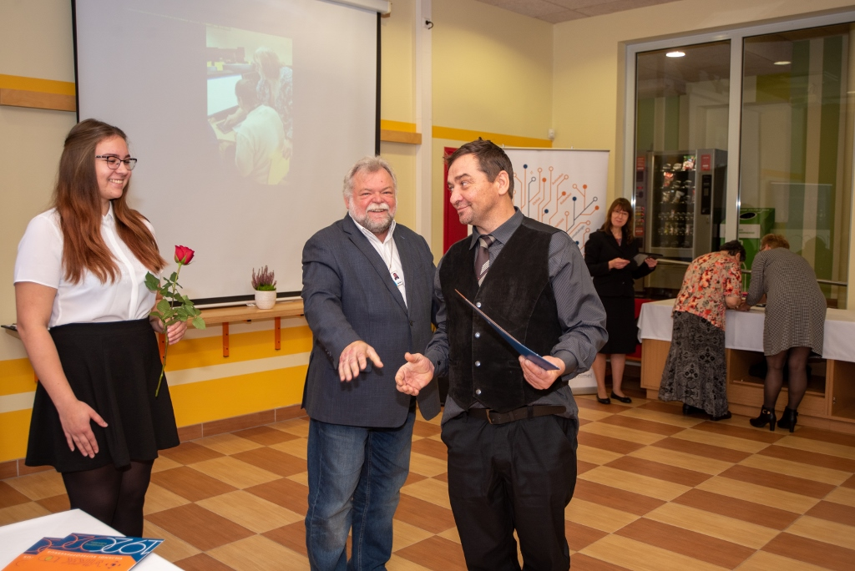
Viljandi Männimäe elanikud puhastusteenindaja eriala lõputunnistustega
02.05.2019
Karl Mänd, kinnisvaradirektor
Notes:
Artiklid taustaks
https://www.hoolekandeteenused.ee/pingutusi-kroonivad-uued-oskused/
https://www.hoolekandeteenused.ee/oppimine-tostab-teadlikkust-ja-paneb-silmad-sarama/
https://www.hoolekandeteenused.ee/viljandi-koolilood-mida-opitakse/

Slide 26
.
Lisainfo:
Aster Tooma Aster.Tooma@hoolekandeteenused.ee
www.hoolekandeteenused.ee

Slide 27
TAASTUMINE ON VÕIMALIK!
Konverentsi korraldavad: Eesti Psühhosotsiaalse Rehabilitatsiooni Ühing (EPRÜ), CARe Eesti kogukond, Tartu Ülikool, Eesti Töötukassa, Eesti Sotsiaaltöö Assotsiatsioon (ESTA) ja sotsiaalministeerium.
Taastumise konverentsi rahastatakse Euroopa Liidu Sotsiaalfondi meetmest „Tööturul osalemist toetavad hoolekandeteenused“.

Slide 28
Harjutus
Selleks, et pakkuda inimesele tuge, on väga oluline spetsialisti ja inimese side ja kontakt. CARe metoodika räägib samaväärsest suhtest. Kui suudame luua samaväärse suhte, annab see võimaluse rääkida inimesega ka rasketest teemadest.
CARe metoodikas on 4 olulist tegevust (nn 4 vihjet) inimese toetamiseks:
Kontakti ja koostöösuhe loomine/hoidmine (Connecting)
Mõistmine (Understanding)
Kindlustunde pakkumine (Ensuring)
Jõu andmine (Strenghtening)

Slide 29
Harjutus
Mõtle oma töö ja kogemuste peale ning pane kirja oma näiteid, kuidas/millises olukorras oled neid tegevusi kasutanud. Võid lisada ka täiendavaid tegevusi, mis Sinu kogemusel kaasa aitavad.
Jaga paarilisega!

Slide 30
TAASTUMINE ON VÕIMALIK!
Konverentsi korraldavad: Eesti Psühhosotsiaalse Rehabilitatsiooni Ühing (EPRÜ), CARe Eesti kogukond, Tartu Ülikool, Eesti Töötukassa, Eesti Sotsiaaltöö Assotsiatsioon (ESTA) ja sotsiaalministeerium.
Taastumise konverentsi rahastatakse Euroopa Liidu Sotsiaalfondi meetmest „Tööturul osalemist toetavad hoolekandeteenused“.

